Slide 1
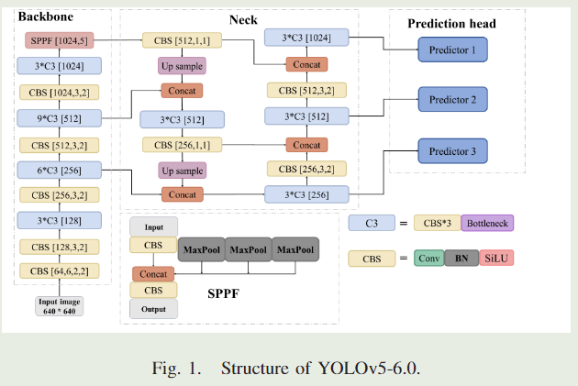
YOLOv5

Slide 2
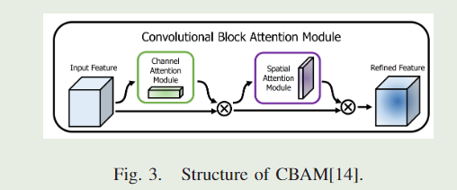
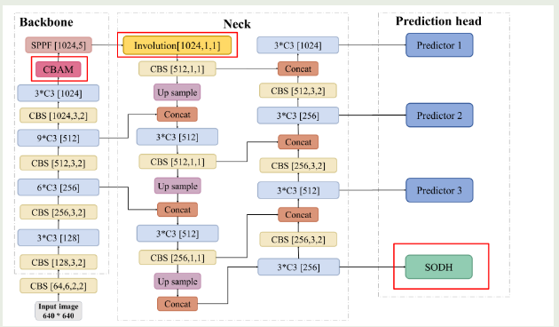
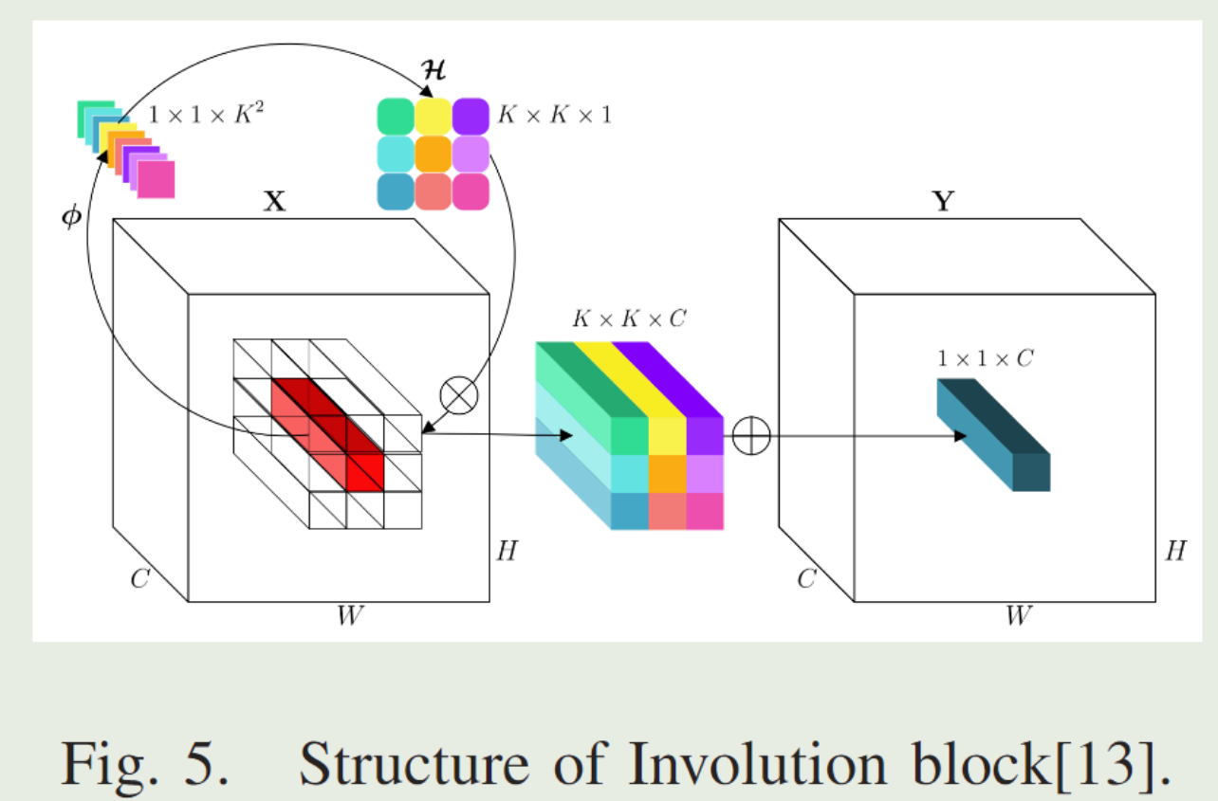
HIC-YOLOv5
1）我们添加了一个额外的预测头来检测具有高分辨率特征图的层和微小物体层； 2）颈部开始时采用Involution块来提高PANet的性能； 3）我们将卷积块注意模块（CBAM）合并到骨干网络中。

Slide 4
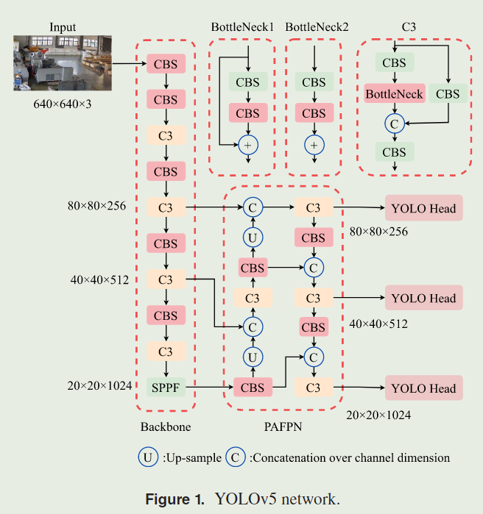
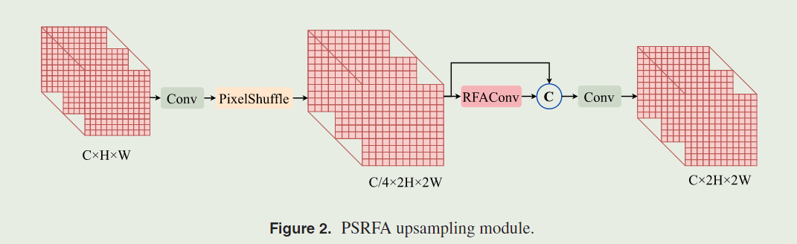
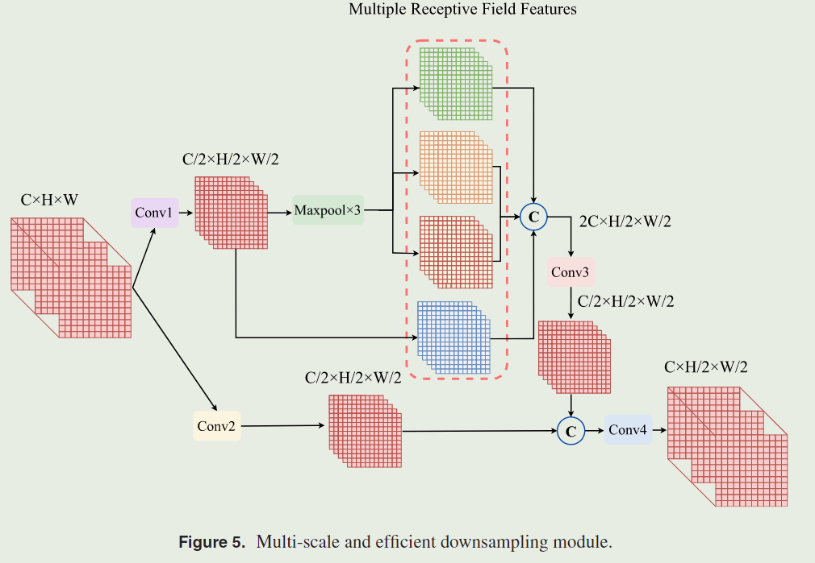
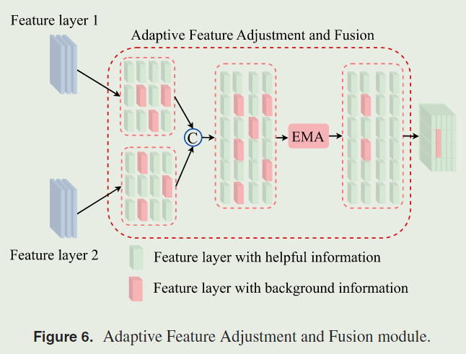
EFE-YOLOv5
上采样模块用PSRFA模块代替，下采样模块用MSE模块代替。连接模块被替换为 AFAF 模块

Slide 5
